Slide 1
Spark Streaming的分析与应用
陈少杰 姜鑫 蒲彦均 邹嘉欣

Slide 2
目录
1. 修改测试需求规格说明书
4.对E组项目进行测试
2.对D组、E组进行复评审
3.编写本组测试报告

Slide 3
1.修改测试需求规格说明书
语言的表述一致
与软件需求规格说明书中的需求项对应
测试用例
术语说明

Slide 4
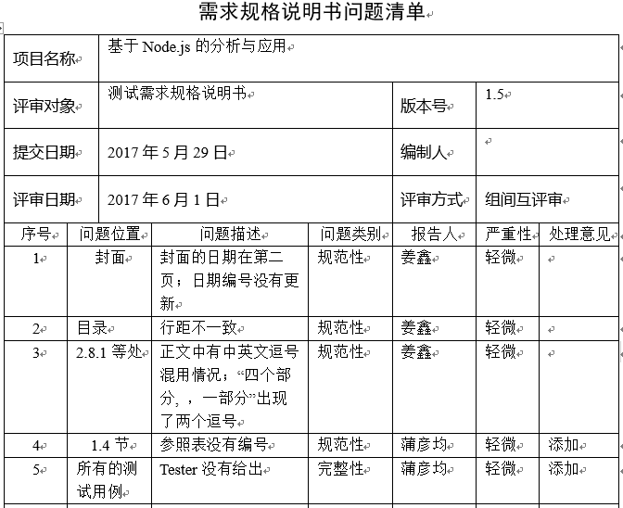
2.对D组、E组进行测试需求复评审

Slide 5
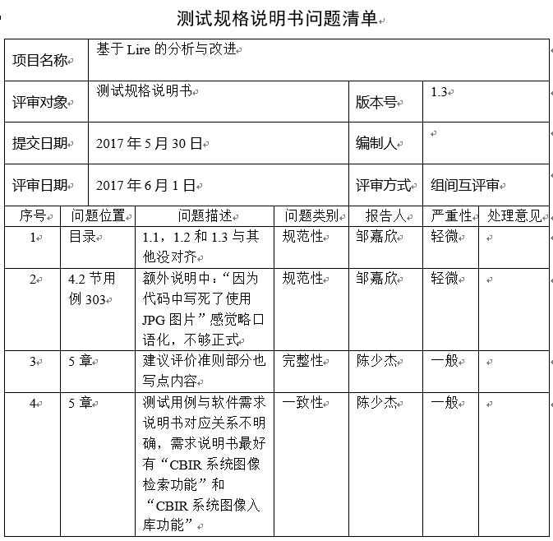
2.对D组、E组进行测试需求复评审

Slide 6
3.编写本组测试报告
Spark Streaming 功能需求测试
Spark Streaming 非功能性需求测试
设计实现测试

Slide 7
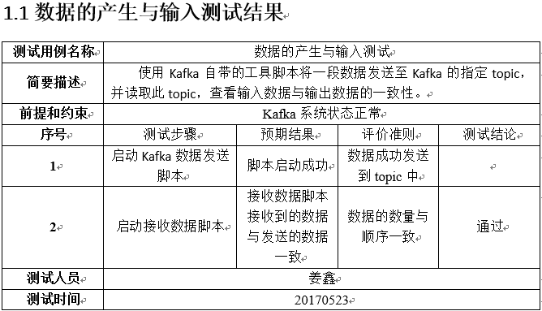
Spark Streaming 功能需求测试

Slide 8
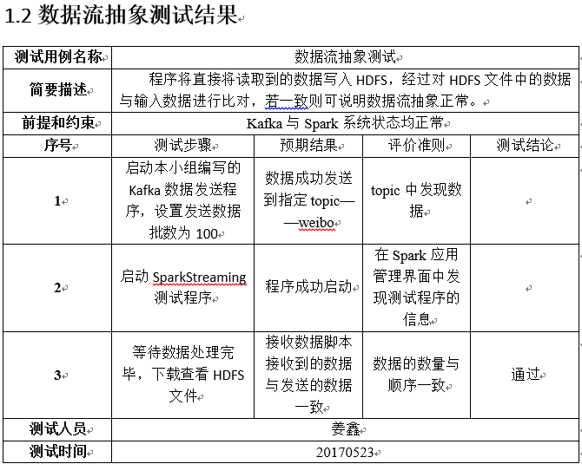
Spark Streaming 功能需求测试

Slide 9
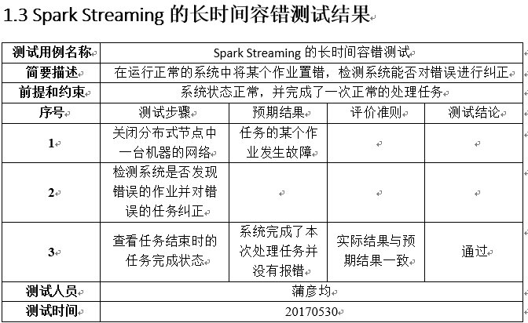
Spark Streaming 功能需求测试

Slide 10
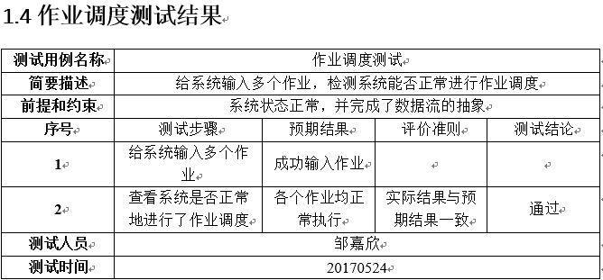
Spark Streaming 功能需求测试

Slide 11
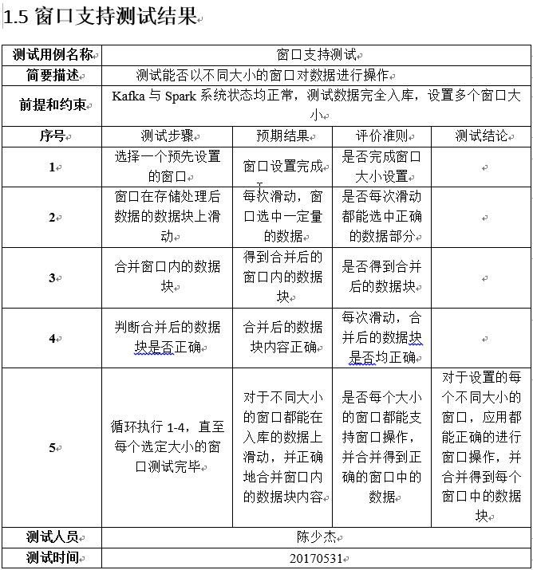
Spark Streaming 功能需求测试

Slide 12
Spark Streaming 功能需求测试
通过本章测试，可以得到结论如下：
Kafka的数据发送与接收功能运行正常
Spark Streaming的数据流抽象功能正常
系统可以满足长时间容错、作业调度及窗口支持等功能性需求

Slide 13
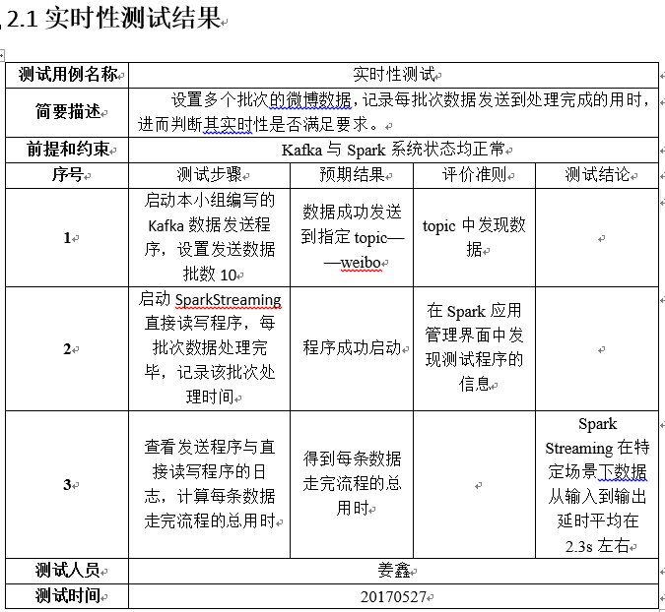
Spark Streaming 非功能性需求测试

Slide 14
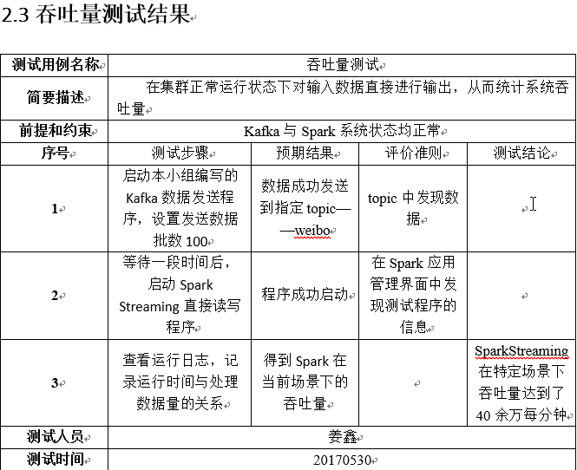
Spark Streaming 非功能性需求测试

Slide 15
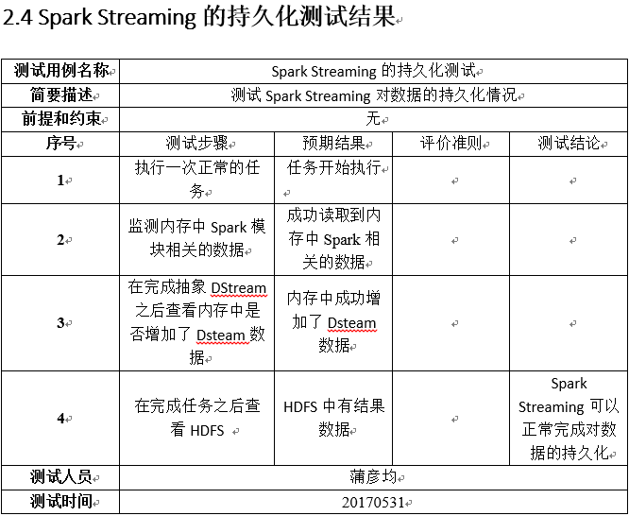
Spark Streaming 非功能性需求测试

Slide 16
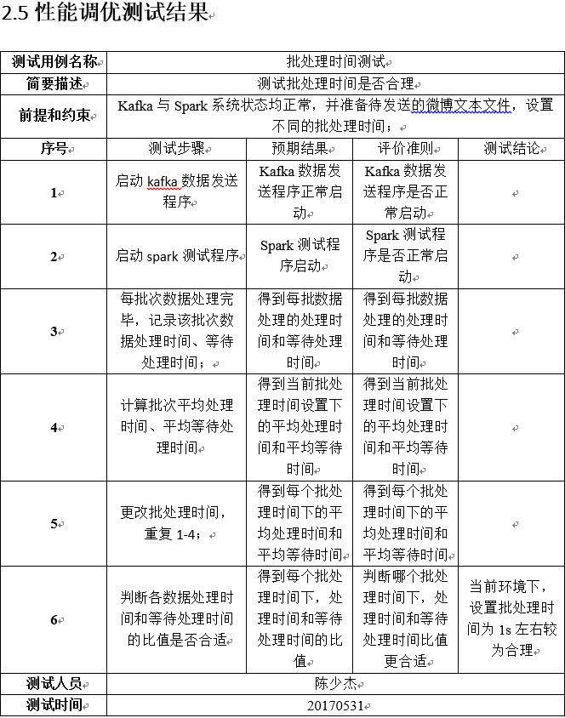
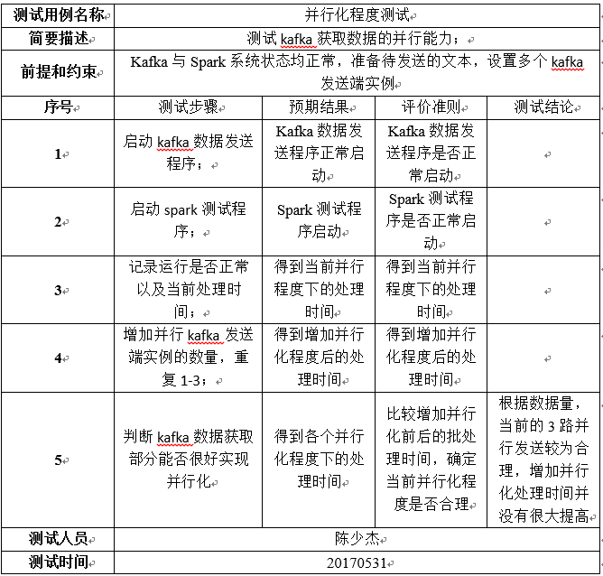
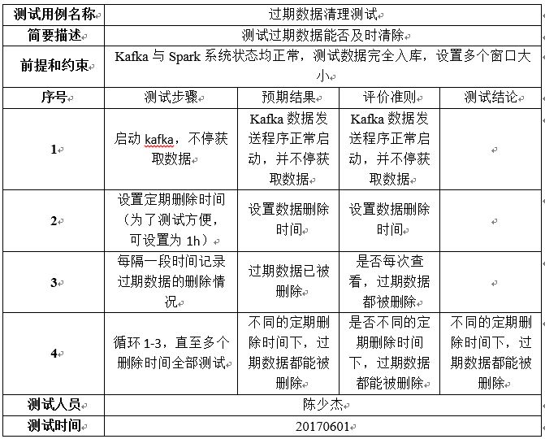
Spark Streaming 非功能性需求测试

Slide 17
Spark Streaming 非功能性需求测试
通过本章测试，可以得到结论如下：
Spark Streaming的实时性、持久化等非功能性需求得到了满足
在特定场景下吞吐量达到了40余万每分钟

Slide 18
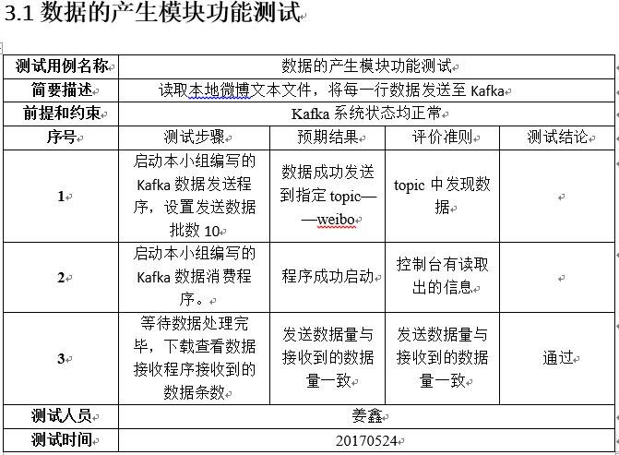
设计实现测试

Slide 19
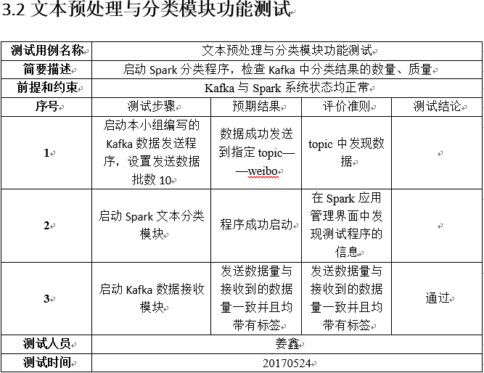
设计实现测试

Slide 20
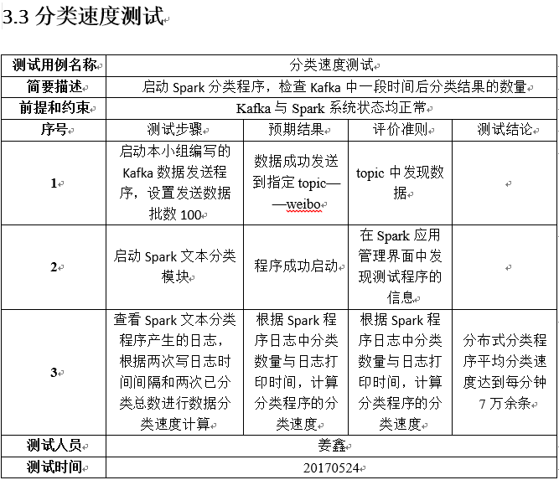
设计实现测试

Slide 21
设计实现测试
通过本章测试，可以得到结论如下：
数据的产生模块功能正常，并且能够正常地对文本进行预处理和分类
分布式分类程序平均分类速度达到每分钟7万余条

Slide 22
4.对E组项目进行测试
本组对E组项目进行的测试时，先对E组《测试需求规格说明书》中的用例进行重复测试。对于Lire本身的功能性需求和非功能性需求而言，E组同学提出的测试用例已经很好的覆盖了这两大类需求。因而这里就不再增加测试用例了
对于CBIR图像检索系统，这里在E组原有的测试用例的基础上，增加了三个个测试用例，以测试CBIR系统是否有很强的鲁棒性以及很高的性能。

Slide 23
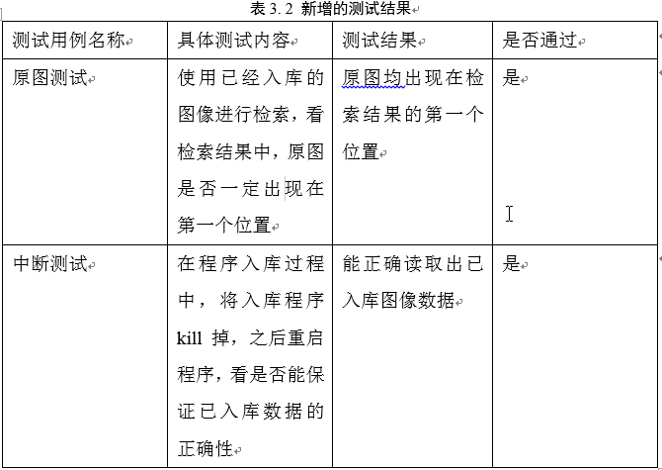
CBIR系统的功能需求测试

Slide 24
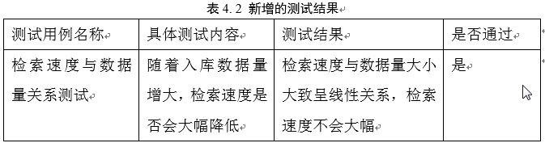
CBIR系统的性能测试
CNN特征入库时间是CEDD特征的好多倍，检索时间也明显长于CEDD特征，但检索效果直观上看CNN要比CEDD好很多

Slide 25
THANKS
陈少杰 姜鑫 蒲彦均 邹嘉欣

